Slide 1
MOSFET
안주홍

Slide 2
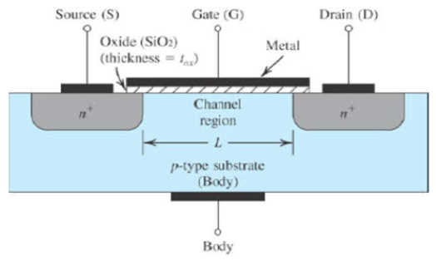
1. MOSFET
MOSFET는 (Metal Oxide Semiconductor Field Effect Transistor)
금속 산화막 반도체 전계효과 트랜지스터이다.
MOSFET는 Gate, Source, Drain의 3가지 단자를 가지고 있다.
MOSFET은 Gate의 전압에 의해서 Drain과
Source간의 전류를 제어한다.
빗금친 부분이 산화막이다.
NMOS, PMOS

Slide 3
1. MOSFET
MOSFET는 디지털 회로에 광범위하게 쓰이고 있다.
Gate의 절연체 때문에 전력 손실이 없어
구동전력이 작기 때문이다.
스위칭 기능이 매우 뛰어 나다.
산화막에 의해 채널로 부터 절연되어 있기 때문에
Gate단에는 전류 소모가 없고 채널의 전도성은
Gate에 전압 변화에 따라 작동 되기 때문이다.

Slide 4
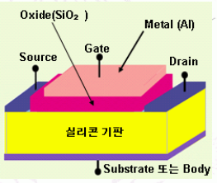
2. 구조 및 특성
실리콘 기판 위에 Source, Drain 단자를 만들고 이 단자에
전류를 흘려 준다.
Gate 단자에는 전압을 걸 수 있도록 되어 있다.
상층부는 금속, 금속층 밑에 산화막이 쓰인다.
중간 층에 절연막이 있어서 Gate에 어떤 +,-가 걸리 더라도
전류가 흐를 수 없다.
Substrate 단자는 동작의 단순화를 위해 Source 단자 쪽과 연결하여 사용한다.

Slide 5
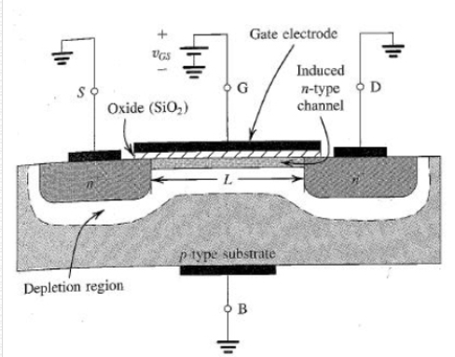
3. 동작원리
Gate에 전압이 인가 될 때
Gate에 V_GS가 들어가게 되고 Metal에 V_GS가 인가된다.
Oxide가 부도체이기 때문에 V_GS 전압은 Metal에 머물게 된다.
V_GS가 Oxide쪽으로 당겨온 전자들이 어느정도 충분하게 모이게 되면 이것들이 Source와 Drain사이를 이어주는 길 역할을 해주는데 이길을 채널이라고 한다.
채널이 형성되기 위한 최소한의 전압을 문턱전압이라 하고
약 0.5~1V이며 이는 FET마다 다른 값을 갖는다.
스위칭 작용

Slide 6
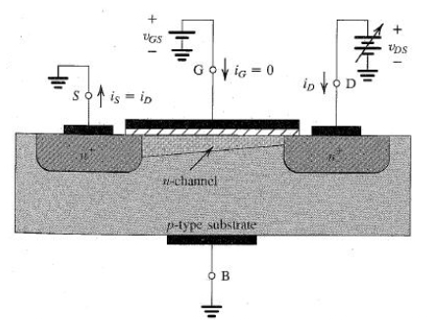
3. 동작원리
Drain에 큰전압을 인가할 때
채널의 모양이 비스듬하게 변하였다.
Drain 쪽의 채널이 좁은 이유는
V_DS가 채널의 형성을 방해하기 때문이다.
문턱전압이 채널을 형성하는 전압이었으므로,
그보다 작으면 오른쪽 채널이 사라지게 되는 것이다.
(Pinched-off, 핀치오프)

Slide 7
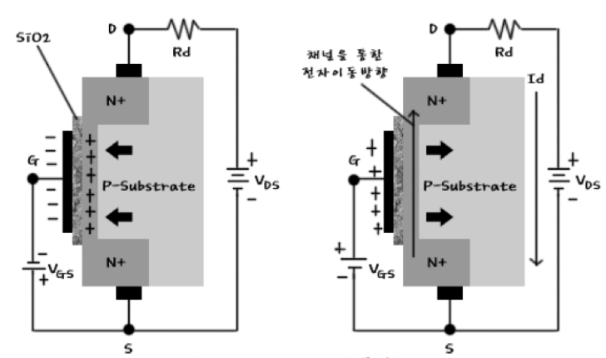
4.공핍형 MOSFET
Depletion type
Gate의 (-)전압 인가
P물질의 정공들이 Gate밑으로 끌려옴
P물질이 확장되어 N영역과 연결되어 있는 통로가 줄어듬
전류 더 이상 흐를수 없음

Slide 8
4.공핍형 MOSFET
Depletion type
Gate (+)전압 인가
척력에 의해서 P물질의 정공을 밀어냄
N영역이 확장되어 N영역간의 통로가 커지게됨
전류 이동이 증가하게 됨

Slide 9
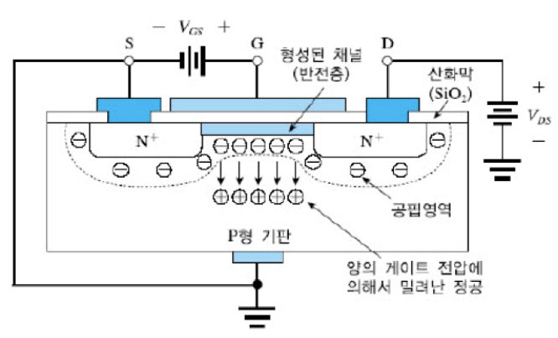
4.증가형 MOSFET
Enhancement type
Gate (+)전압 인가
P형 정공은 척력에 의해 밀려나게 됨
전자들은 끌려오면서 전자들이 지나다닐 수 있는 채널이 형성되고 있는 중인 상태가 됨
채널이 형성되기 전까지 전류가 흐르지 못함
Gate에 채널이 형성될 정도로 전압을 걸어주어야 함

Slide 10
감사합니다.

